Slide 1
第20届中国过程控制会议——安徽·合肥
复杂冶金过程
智能优化控制技术及应用
吴 敏
（中南大学信息科学与工程学院，长沙，410083）

Slide 2
主要内容
钢铁冶金工业现状
冶金工业流程与自动化技术需求
炼焦过程智能优化控制技术
今后的主要工作

Slide 3
钢铁冶金工业现状

Slide 4
钢铁冶金工业现状—No. 1
我国钢铁行业攻克了诸多先进工艺与技术
  高炉长寿、富氧喷煤、转炉大型化、超高功率电炉、炉外精炼、干法熄焦、高炉炉顶煤气压差发电、连铸、连轧、控轧、控冷
先进控制技术已在钢铁工业广泛应用
  复合PID算法（连铸结晶器钢水液面）、鲁棒控制（板带热连轧厚度）、自适应控制（高炉热风炉）、协调控制（连铸）
  模糊控制（高炉热风炉、加热炉、烧结配料、钢包炉加热、冷轧板形）、神经网络控制（电弧炉炼钢）、专家系统（炉况诊断）

Slide 5
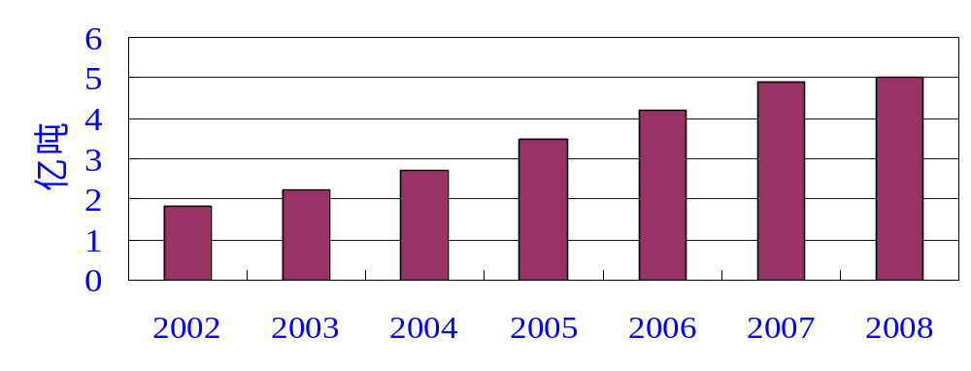
钢铁冶金工业现状—No. 2
极大地优化了我国钢铁产业结构
  我国连续13年（1996年以来）粗钢产量位居世界第一
  2008年我国粗钢产量为5.01亿吨，占世界总产量三分之一以上。
我国粗钢产量增长情况图
Notes:
我国连续12年(1996年以来)粗钢产量位居世界第一
2007年我国粗钢产量为4.89亿吨，占世界总产量三分之一以上。生铁4.70亿吨；焦炭3.36亿吨；烧结矿5亿吨；均创历史新高

Slide 6
钢铁冶金工业现状—No. 3
传统冶金生产工艺的局限性（粗放式生产方式）
  焦化、烧结、高炉炼铁、转炉电炉炼钢
企业自动化水平参差不齐
  基础自动化已经普及,普遍采用PLC、DCS和成套工业控制机（L1）
  生产过程控制自动化有了很大提高（L2）；生产执行系统受到关注（L3）
  大型企业成套引进国外设备，接近国际先进水平
  中小型企业在过程自动化方面比较落后

Slide 7
钢铁冶金工业现状—No. 4
总体自动化水平与国际先进水平相差较大
  虚拟化（软测量）、网络化（远距离监控、诊断和控制）
  智能化（装备运行精度控制）、高精度化（高精度检测与控制）
  机电一体化与在线化等高新技术应用
我国仍非钢铁强国
  技术基础薄弱，创新能力不强
  我国钢铁工业的发展，是以高能耗、高污染、粗放型为代价的
  产品以低端为主，只是钢铁大国，还不是钢铁强国

Slide 8
钢铁冶金工业面临的问题—No. 1
能耗高
  占全国工业总能耗约15%，吨钢综合能耗达632 kgce/t
污染排放严重
  二氧化硫排放75.64万吨，仅次于电力行业居全国第二位
  废水和废气约占工业总排放量的14%
  固体废弃物约占工业废弃物总量的16%

Slide 9
钢铁冶金工业面临的问题—No. 2
生产率低
  生产设备数量多，但平均单机生产能力小，生产效率和设备生产能力较低
  先进技术装备的钢铁企业生产的钢产量份额不够高
成本增加，效益减少
  铁矿石基本靠进口，矿石、炼焦煤炭价格受国外制约
  国际钢材价格连续走低

Slide 10
国家对钢铁行业发展的要求
国家中长期科技发展规划（2006－2020）
  钢铁行业是我国科技发展的重点领域，在国民经济、社会发展和国防安全中重点发展、亟待科技提供支撑的行业
国家“十一五”科学技术发展规划中的关键技术（优先主题）
  可循环钢铁流程工艺与装备
  流程工业的绿色化、自动化及装备

Slide 11
钢铁企业信息化“十一五”发展目标
力争在5～10年内，使企业信息化的水平和能力达到国际先进水平
  年钢产量500万吨以上的大型钢铁企业，要建成企业信息基础设施，形成一个安全的、信息共享的、可支撑企业业务运作的信息系统平台
提高信息技术应用能力和自主创新能力
  坚持引进消化先进技术与自主创新相结合，走国产化技术为主导的钢铁企业信息化道路

Slide 12
钢铁工业节能减排的目标
国家发改委《 钢铁产业发展政策 》（2005）
  至2020年，钢铁联合企业技术经济指标达到：
    吨钢综合能耗高炉流程低于0.7吨标煤，电炉流程低于0.4吨标煤
    吨钢耗新水高炉流程低于6吨，电炉流程低于3吨
    水循环利用率95%以上
国资委落实中央企业节能减排目标任务（2007）
  到“十一五”期末，钢铁工业各项节能减排指标要达到国内领先水平，重点企业的主要产品单耗达到国际先进水平
  万元增加值能耗比2005年下降16%，吨钢综合能耗下降10%；SO₂排放量下降16%

Slide 13
钢铁工业控制面临的主要任务
开发面向钢铁工业的专用先进控制技术及专用控制软件
  烧结配料优化、烧结热状态控制、烧结烟气脱硫
  炼焦配煤优化、焦炉加热燃烧控制、集气管压力控制
  高炉布料与监控、高炉热风炉控制
  动态炼钢检测与控制、连铸连轧先进控制
  加热炉控制、煤气混合加压控制、能源平衡与优化
  钢水液位控制、连轧层流冷却、……
提出面向冶金生产全流程优化的先进控制解决方案，开发具有自主知识产权的全流程优化控制技术与系统
开发面向重大冶金设备节能减排的成套控制技术及高端自动化系统
Notes:
采用先进控制技术，解决钢铁冶金工业面临的能源、资源和环境污染等瓶颈问题
解决生产过程中出现的重大问题

Slide 14
冶金工业流程与自动化技术需求

Slide 15



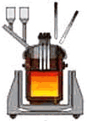
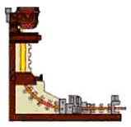
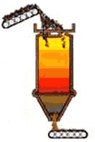












钢铁冶金工业流程
铁前炉料制备
高炉炼铁过程
炼钢过程
连铸过程
铁矿石
脱气
烧结矿
调质
烧结机
精炼炉
连铸
石灰石
调温
铁水
焦炭
高炉
炼焦煤
炼焦炉
钢坯
转炉/电炉
热轧卷
冷轧卷
热轧
轧钢过程
冷轧

Slide 16
铁前炉料制备过程
为高炉炼铁作原料准备，主要包括：
焦炉炼焦过程
  配煤、炼焦、煤气收集、焦炉作业调度、综合回收
  提供符合规格要求的焦炭
铁矿石烧结过程
  烧结配料、混合制粒、烧结造块
  提供符合规格要求的烧结矿
大多采用经验方法进行配煤或配矿
采用基于DCS或PLC的单元自动化系统实现过程控制

Slide 17
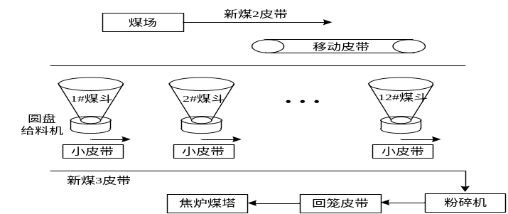










焦炉炼焦过程及控制技术
配煤系统
炭化室
结构示意图
7号
燃烧室
7号炭化室
8
8
9
9
8号蓄
热室
9
10
原煤
洗煤
配煤
粉碎
炭化室
焦炉煤气
烧结系统
小于5mm的碎焦
高炉
焦炭
筛分
熄焦车
炼焦过程控制技术研究方向
  实现配煤优化与控制、焦炉加热燃烧控制、集气管压力解耦控制、焦炉作业等的专用先进控制技术
  炼焦生产全流程优化控制技术与成套自动化系统
Notes:
炼焦生产工艺 ：焦炉加热燃烧过程；焦炉煤气集气过程；装煤过程；推焦—拦焦—熄焦过程和综合回收过程。
炼焦过程控制技术应用情况
大多数企业主要采用经验配煤方法
基于DCS或PLC的单元自动化系统
对焦炉加热燃烧(大时滞、非线性特性)、焦炉集气过程(耦合严重、负荷变化激烈 )、焦炉作业计划编排(异常情况复杂)等，缺乏有效建模与先进控制方法

Slide 18

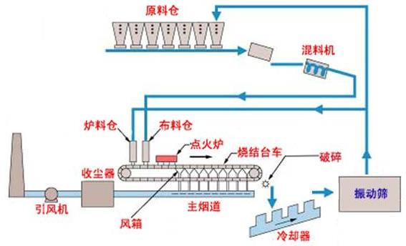


铁矿石烧结过程及控制技术
铁精矿
石灰石
配料
碎焦
烧结机
烧结块
烧结过程控制技术研究方向
  实现烧结配料优化与控制、烧结点火温度与强度协调控制、烧结热状态优化控制、热风烧结控制、厚料层烧结控制、烧结烟气脱硫控制等的专用先进控制技术
  烧结全流程优化控制技术与成套自动化系统
Notes:
烧结过程控制技术应用情况
主要采用经验方法实现配矿
处于单元自动化水平，过程控制技术水平较低
烧结终点和温度的控制主要是通过经验方法实现，难于实现有效控制

Slide 19
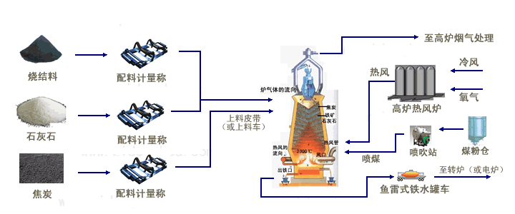
高炉炼铁过程及控制技术
烧结系统
炼焦系统
提高高炉生产效率的操作方法
  稳定与提高烧结矿和焦炭的质量与产量，提供更合理的炉料，稳顺高炉运行
  改善高炉布料，提高煤气利用率
  通过高炉顶压控制，平稳或提高高炉顶压
  实现有效的高炉炉况（温度场、煤气流、料面分布）检测与控制
Notes:
控制问题包括：高炉上料与布料控制；炉况(温度场、煤气流、料面分布)在线检测与控制；热风炉控制、喷煤控制等
高炉过程控制技术应用情况：
300m3以上高炉100%实现基础自动化系统
过程控制自动化系统比重已超过50%
全流程的管理自动化水平很低

Slide 20
炼钢过程及主要问题
脱气
钢水
铁水
调质
转炉/电炉
精炼炉
调温
炼钢过程控制问题
  常用的静态模型和动态模型大都基于较强的假设条件，温度及钢水成分主要采用间接方法进行检测，精度有待进一步提高，因而给过程控制和终点控制带来很大困难
  基于DCS或PLC的单元自动化系统已经成熟，基于动态炼钢模型的控制是主要方向，而且逐渐向智能控制方向发展
Notes:
设计水平低、电气传动和自动化控制缺乏经验，造成系统综合设计能力较差，以至于我国至今不能对大型宽带钢连轧和宽厚板生产线进行完全意义上的成套制造，仍处在套搬和模仿国外的机械设备设计层次上。而对于以生产汽车用钢、高级别管线钢等高附加值产品为主的高精度大型宽带薄板生产技术装备和4000mm以上宽度的宽厚钢板生产技术装备至今仍然全部依靠国外设计总包。
据有关方面统计，在已投入运行的大型冶金装备中，具有标志性意义的大型板带连轧和宽厚板生产成套设备等大多以引进国外技术或设备为主，截至到2005年的近20年，我国钢铁工业引进装备已达200多亿美元，而同期国内冶金设备销售总值也不过2000多亿元人民币，可以看出，进口设备占据了钢铁市场的半壁江山。
近年来，国内部分企业通过分包的形式与外商合作曾为宝钢、鞍钢、本钢等钢铁公司提供了几条宽带钢连轧机组和宽厚板生产线，但仍未掌握核心技术，系统集成能力差，不具备技术总负责、工程总承包能力，只能提供水平要求不很高的装备需求。

Slide 21
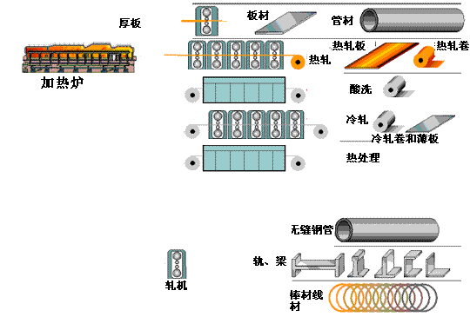
连铸连轧过程及主要问题
连铸
钢坯
过程自动化水平较高，以协调炼钢、连铸和热轧为主的生产控制级有一定发展
国外企业在大型热连轧机、大型宽厚板生产设备、大型冷连轧机、不锈钢冷轧机、冷轧硅钢片机等关键设备和技术上处于垄断地位，很难实现控制技术的突破

Slide 22
炼焦过程智能优化控制技术

Slide 23
炼焦生产技术水平及要求
炼铁系统（焦化、球团、烧结、炼铁）能耗占钢铁工业总能耗约70%，焦化约占15%。
2008年，我国重点钢铁企业焦化能耗为119.97千克标煤/吨，其中能耗最高值的企业达到335.05千克标煤/吨，与国际先进水平84.2千克标煤/吨相差较大
焦炉生产要求
  焦炉稳顺运行，尽量做到无焦炉煤气放散
  保证焦炭质量（机械强度、物理化学成分）
  尽可能高的产量和尽可能低的能耗

Slide 24
研究开发的技术及应用情况
⑧炼焦全流程优化控制结构
全局优化与协调层
①综合生产目标、局部优化目标与
过程控制参数之间的关联分析技术
⑦全流程优化的智能协调控制技术
先进控制层
加热燃烧控制系统
②火道温度软测量技术
③火道温度优化设定技术
④复杂工况分析与智能集
成优化控制技术
集气管压力控制系统
⑤多座不对称焦炉集
气管压力智能解耦
与协调控制技术
优化调度系统
⑥多座焦炉作业
协同计划与优
化调度技术
基础自动化层 基础自动化系统
⑨工业应用 炼焦生产过程
Notes:
提出一种炼焦全流程优化控制结构
根据企业实际需要，进行相关技术的实际应用，建立面向综合生产目标的炼焦生产全流程智能集成优化控制系统

Slide 25
炼焦过程智能优化控制基本思想
面向焦炭质量、产量和焦炉能耗等综合生产目标，立足于国内冶金工业自动化技术应用的现状，结合分层优化、分而治之的思想，提出一种具有三层结构的炼焦生产全流程优化控制方案
实现质量、产量、能耗等
综合生产目标的优化与协调
全局优化与协调层
实现过程状态参数的优化控制
先进控制层
实现过程操作参数的稳定控制
基础自动化层
三级控制：综合生产目标
过程状态参数
过程操作参数
炼焦生产过程

Slide 26
关联分析技术—No. 1
① 综合生产目标、局部优化目标与过程控制参数之间的关联分
析技术
  存在的问题：
  炼焦生产各过程与生产目标之间相互关联、相互影响，独立地考虑某个过程的优化控制问题，难以保证炼焦生产全流程优化
  关联分析的方法：
  ——确定综合生产目标：焦炭质量、产量和焦炉能耗
  ——确定影响综合生产目标的过程状态参数
  ——确定局部优化目标：机侧和焦侧的火道温度、结焦时间、
  集气管压力

Slide 27
关联分析技术—No. 2
焦炭质量：
抗碎强度
耐磨强度
水分
灰分
挥发分
硫分
反应性指数
反应后强度
①
⑤
主成分分析法
焦炭质量与过程状态参数之间的关系模型
4个主成分
配合煤质量：
粘结性指数
灰分
硫分
挥发分
水分
反射率
胶质层指数
胶质层厚度
②
主成分分析法
影响焦炭质量的过程状态参数：
配合煤质量的4个主成分
机侧和焦侧的火道温度
结焦时间
集气管压力
4个主成分
③
灰色关联分析法
过程状态参数
局部优化目标
采用同样方法可建立焦炭产量、焦炉能耗与过程状态参数的关系模型
④

Slide 28
火道温度软测量技术—No. 1
② 焦炉火道温度的低成本、高精度软测量技术
  存在的问题：
  火道温度高达1300℃左右，在每个燃烧室都安装测温热电偶，成本高、维护困难，人工检测不能满足实时性和准确性的控制要求
  采用的测量方法：
  根据5-2串序选择若干个蓄热室顶部温度（蓄顶温度）作为辅助变量，通过建立软测量模型实现火道温度的在线检测
  提高模型精度：
  将线性回归、专家规则、神经网络等多种建模方法有机集成，采用自学习算法，建立焦炉火道温度的智能集成软测量模型

Slide 29
火道温度软测量技术—No. 2
焦炉火道温度软测量集成模型框图
模型自适应
一元LR模型
智能集成单元
智能协调单元
数据处理单元
二元LR模型
软测量值
六元LR模型
e
—
监督式聚类
神经网络模型1
神经网络模型2
…
神经网络模型n
焦炉加热燃烧过程
蓄顶温度及其他状态检测值
火道温度实际值

Slide 30
火道温度优化设定技术—No. 1
③ 焦炉目标火道温度优化设定模型
  存在的问题：
  目标火道温度设定过高或者过低不仅会影响焦炭质量、产量，而且会增加能量消耗
  优化设定的基本思想：
  ——结合基于机理分析和基于数据驱动的方法，确定目标火道温度的影响因素（配合煤水分、每孔装煤量、焦饼中心温度和结焦时间等）
  ——分别建立最小二乘线性回归模型和BP神经网络模型，采用基于最优化方法的智能集成策略确定目标火道温度优化设定值

Slide 31
火道温度优化设定技术—No. 2
目标火道温度优化设定模型框图
配合煤水分
装炉煤性状参数
焦炉传
热模型
每孔装煤量
火道温度设定
线性模型
智
能
集
成
单
元
火道目标温度
生产数
据分析
结焦时间
火道温度设定
神经网络模型
焦饼中心
温度
火落判定
结焦终了
判断模型
过程参数
焦炉
荒煤气温度
Notes:
根据实际生产数据的分析，火道温度与主要的影响因素有一定的线性关系，但是也存在着非线性关系，因此目标火道温度优化设定模型包括两类：一类是基于最小二乘的线性回归模型，另一类是基于BP神经网络的模型。
线性回归模型具有线性度好，对设定目标火道温度具有平稳的特点，但是精度不高，而神经网络模型具有精度高，但有时也会出现较大的误差。因此，本课题提出了一种基于最优化方法的智能集成策略，进行目标火道温度优化设定 。

Slide 32
火道温度优化控制技术—No. 1
④ 焦炉火道温度的复杂工况分析与智能优化控制技术
  存在的问题：
  焦炉加热燃烧过程中火道温度的稳定与否，直接关系到焦炭质量、能源消耗和焦炉稳顺进行
  基本的控制策略：
  在火道温度软测量的基础上，采用“分而治之”的思想，提出基于多工况分析的焦炉火道温度智能集成优化控制方法，建立一种分级控制结构，分为决策级、温度智能控制级和过程控制级三个层次

Slide 33
火道温度优化控制技术—No. 2
焦炉加热燃烧过程智能优化控制系统分层递阶结构
焦炉加热燃烧过程工况分析与判断
决策级
过程数据
预处理
单炭化室
工况判断
加热燃烧过程
工况判断
决策信息
煤
气
量
给
定
计
算
空
气
量
给
定
计
算
切换
控制
策略
温度控制器1
温度智能
控制级
火道温度
软测量
温度控制器n
加热制度
加热方式
推焦计划
荒煤气温度
蓄顶
温度
煤气流
量阀门
控制器
烟道吸
力阀门
控制器
过程
控制级
煤气流量/
压力检测值
烟道吸力
检测值
焦炉加热燃烧过程
Notes:
决策级的主要功能是根据实时数据判断焦炉当前的生产状态；
温度智能控制级包括火道温度软测量模型和火道温度优化控制模型，根据决策层工况判断的结果，采用智能控制策略得到煤气流量设定值和空气流量设定值；
过程控制级是包含有连续控制和离散控制的混杂控制，由煤气流量控制器和空气吸力控制器，分别根据优化控制级得到的设定值，实现煤气流量和空气流量的设定控制

Slide 34
集气管压力控制技术—No. 1
⑤ 多座不对称焦炉集气管压力智能解耦与智能协调控制技术
  存在的问题：
  多座焦炉煤气集气过程具有很强的耦合特性，而且由于各座焦炉炉孔的个数和管道的长度也各不相同，因此存在着不对称特性
  基本的控制策略：
  采用一种分级结构，将多座不对称焦炉集气过程智能解耦与协调控制系统分为基础级、解耦级和协调级三层

Slide 35
集气管压力控制技术—No. 2
焦炉集气管压力智能解耦与协调控制结构
智能解耦与协调控制结构
协调级
专家协调控制
弱耦合层解耦修正控制
解耦级
决策分层
耦合度计算
强耦合层模糊解耦控制
基础级
1#单管控制器
2#单管控制器
3#单管控制器
多座不对称焦炉集气过程
Notes:
协调级负责系统输入输出量之间，以及外部扰动对系统影响的协调处理，优化各座焦炉集气管的压力设定值，实现系统的协调控制；
解耦级为系统核心，引入耦合度分析模块对集气管耦合系统进行决策分层，并结合模糊控制、专家控制、模糊解耦等先进的控制技术，设计强耦合层模糊解耦控制器和弱耦合层解耦修正控制器，实现集气过程的分层递阶解耦控制；
基础级为单座焦炉分管控制控制器，设计基于模糊控制的无模型自适应控制器和前馈补偿控制器；

Slide 36
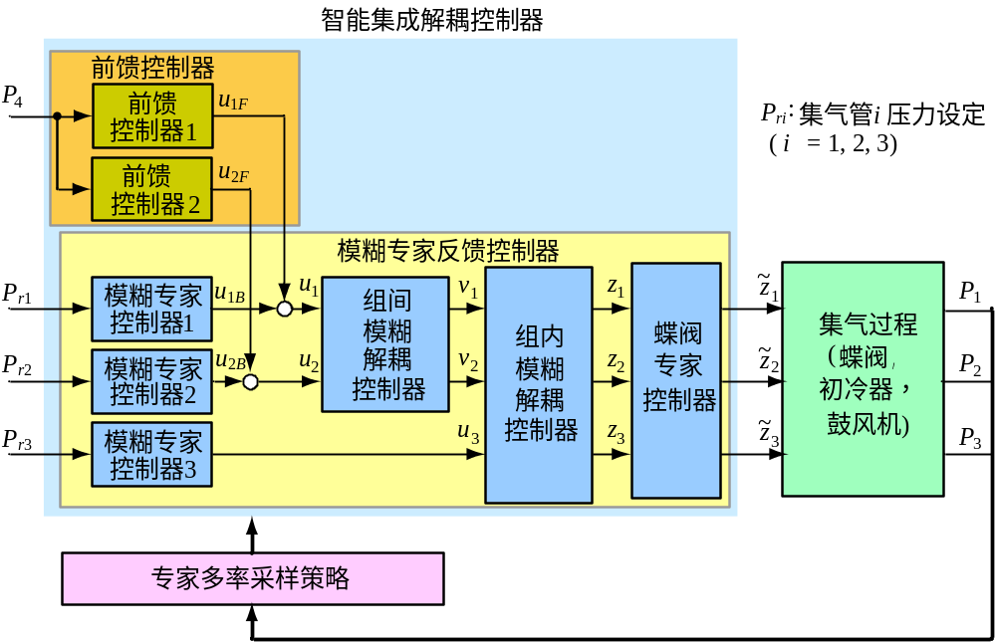
集气管压力控制技术—No. 3
焦炉集气管压力智能解耦控制实现
Notes:
采用基于专家规则的模糊解耦及协调控制算法，利用耦合强度对焦炉组进行分层，逐层递阶克服回路间的相互干扰，近似地将多变量过程分解为独立的单输入单输出过程

Slide 37
作业计划与调度技术—No. 1
⑥ 基于动态分批自适应的多座焦炉作业协同计划与优化调度技术
  存在的问题：
  手工编制焦炉作业计划存在资源配置不合理、不能及时处理异常情况、机械损耗严重等问题
  优化调度的基本思想：
  ——通过信息融合获得工况特征参数和每种工况下的可调度条件，将焦炉作业计划的编排分为正常情况、异常情况两种方式
  ——以保证焦炉作业的连续性、均匀性和各作业设备的负荷均匀性为目标，分别建立正常工况和异常工况的周期性自适应任务模型

Slide 38
作业计划与调度技术—No. 2
焦炉作业计划与优化调度策略
正常工况模型：
目标：一是总的机械行程最短，即路程费用最小；二是总的结焦时间与规定结焦时间之差最小；三是保证足够的检修时间。
约束条件：每孔结焦时间与规定结焦时间相差不超过±5min
异常工况模型：
目标：一是总的路程费用（实际机械行程和正常推焦串序情况下机械行程的差值）最小；二是总的结焦时间与规定结焦时间之差最小
约束条件：每孔实际结焦时间与计划结焦时间之差不超过四分之一周转时间
基于动态分批优化，按一定规则在待调度任务中选取某座焦炉的操作任务，集中为该座焦炉任务分配操作设备
将焦炉作业计划与优化调度问题转化为最短路径问题，采用蚁群算法对各工况参数进行多目标优化

Slide 39
智能协调控制技术
⑦ 炼焦生产全流程优化的智能协调控制技术
  存在的问题：
  炼焦生产过程局部优化控制难于实现综合生产目标；同时，各个生产目标之间存在矛盾，需要全流程协调控制
  智能协调控制的基本思想：
  ——建立优化控制模型：以焦炭产量最大、焦炉能耗最小为优化目标，以焦炭质量与工艺边界要求为约束条件，以各生产过程的局部优化目标为决策变量
  ——采用多目标遗传算法，获得决策变量的Pareto最优解集，再基于质量预测模型中获得焦炭质量达到企业要求的满意解，从而确定各个过程控制系统的目标设定值

Slide 40
全流程优化控制结构及实现—No. 1
⑧ 炼焦生产全流程优化控制结构和实现
  存在的问题：
  ——炼焦生产过程变量众多，如果不与综合生产目标进行有效关联，最多只会实现过程的局部优化
  ——难以建立综合生产目标与各过程操作参数的机理模型，无法直接通过调整过程操作参数来达到期望的综合生产目标
  基本的控制策略：
  采用分层优化的策略，将系统划分为协调级、优化控制级和基础自动化级三个层次，实现生产现场众多过程变量与综合生产目标的有效关联，保证炼焦生产的全流程优化运行

Slide 41
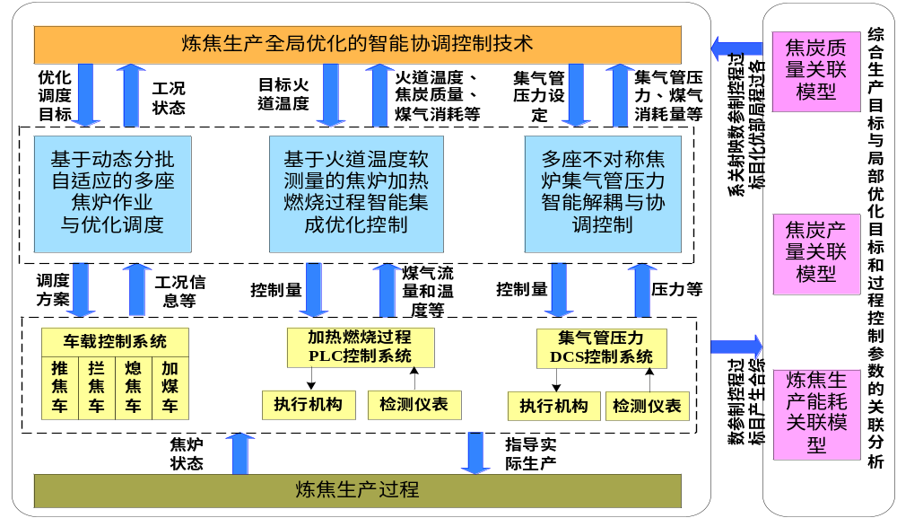
全流程优化控制结构及实现—No. 2
炼焦生产全流程优化控制结构
Notes:
基于综合生产目标与局部优化目标和过程控制参数的关联分析，建立焦炭质量预测模型、焦炭产量模型、焦炉能耗模型，得到综合生产目标与局部优化目标之间的映射关系；
协调级将综合生产目标分解为与各个过程相关的局部目标，并且在生产过程中根据实际情况实时优化局部目标，同时根据生产操作的实际情况进行实时调度，保证炼焦生产的全局最优；
优化控制级根据各个过程优化控制的要求，采用先进控制和优化技术，实现各个过程的优化控制，包括焦炉加热燃烧过程优化控制、集气管压力智能解耦与协调控制、焦炉作业计划与优化调度；
基础自动化控制级采用西门子S7-400系列PLC以及Honeywell系列集散系统对炼焦过程中的重要过程参数进行实时控制，确保炼焦生产稳顺运行。

Slide 42
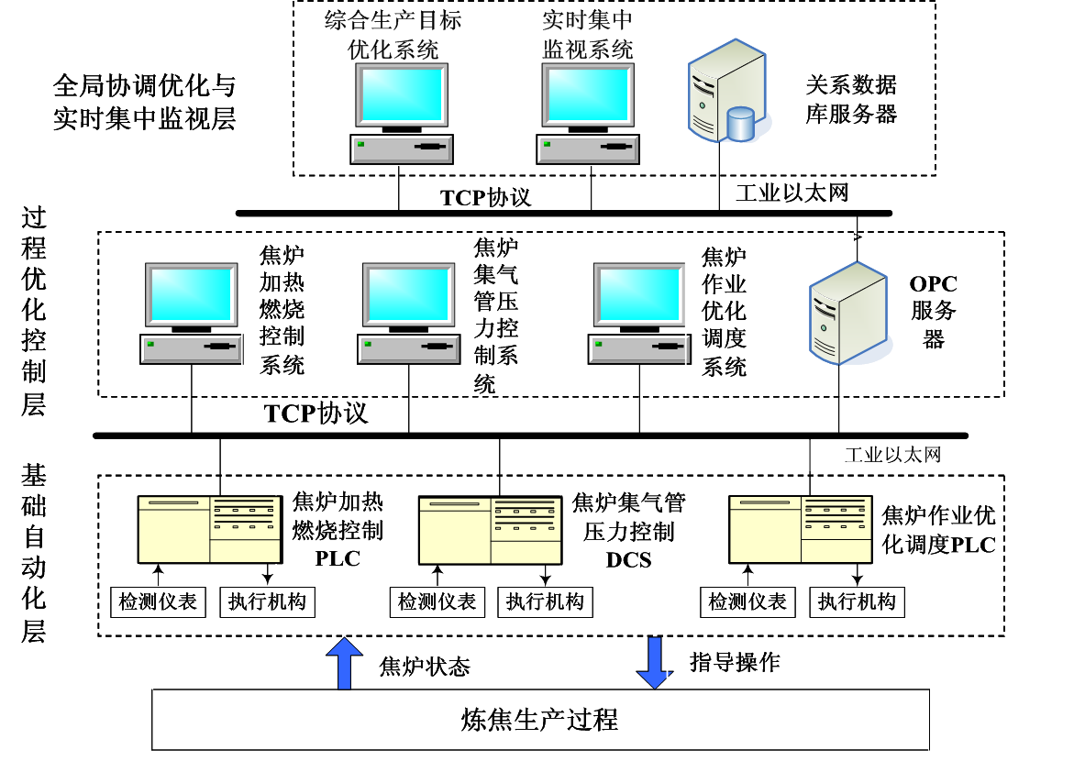
全流程优化控制结构及实现—No. 3
系统硬件结构
Notes:
全局协调优化与实时集中监视层包括综合生产目标优化系统、实时集中监视系统和关系数据库服务器，综合生产目标优化系统在企业期望的综合生产目标与过程操作参数之间引入局部优化目标，寻求两者之间的映射关系，计算实现综合生产目标优化的火道温度、集气管压力与结焦时间设定值。实时集中监视系统从OPC服务器获取炼焦生产实时数据，完成对炼焦生产状态的在线监视；从关系数据库服务器中获取历史数据，实现对焦炉历史状态的统计分析；同时检测综合生产目标优化系统的最新计算结果，并实时显示。关系数据库服务器用于保存炼焦生产过程的历史数据。
过程优化控制层主要由OPC服务器、焦炉加热燃烧过程控制系统、集气管压力控制系统和焦炉作业优化调度系统组成。OPC服务器以OPC通信方式获取基础自动化层所检测的实时数据，并将实时数据转储到关系数据库，同时下发控制指令。焦炉加热燃烧过程控制系统、集气管压力控制系统采用智能控制技术得到控制指令，焦炉作业优化调度系统生成焦炉作业计划表。过程优化控制层分布在不同的生产车间，完成生产数据的采集、存储与优化控制功能。
基础自动化层分布在工业现场，由现场检测仪表、执行结构、SIEMENS S7-400 PLC和Honeywell R400 DCS组成，是生产现场数据采集与系统控制功能的实施部分。通过S7-400 PLC完成对焦炉加热燃烧过程、焦炉作业过程各类参数，包括温度、流量、压力、阀门开度、装煤量和推焦电流等的实时检测。通过R400 DCS数据采集站完成对焦炉煤气收集过程的各类参数，包括集气管压力、鼓风机转速、蝶阀开度、初冷器吸力和外送压力等的实时检测。当得到局部优化控制层下发的控制指令时，基础自动化层将控制指令转化为执行机构相应的执行动作，这里主要是指阀门的开度，并通过PLC输出模块、DCS控制站驱动相应的电机完成阀门开度的调整。焦炉作业方案则依据焦炉作业优化调度系统所生成的推焦计划表，由现场工人指导焦炉四大车完成装煤、推焦、拦焦、熄焦的操作。

Slide 43

工业应用
⑨ 典型炼焦生产企业工业应用
  在湖南华菱涟源钢铁有限公司进行相关技术的实际应用，完成企业科技攻关项目如下：
    焦炉加热过程优化控制系统
    焦炉集气管压力智能解耦控制系统
    焦炉作业计划与优化调度系统
    炼焦配煤智能优化与决策支持系统
    炼焦生产全流程协调优化控制与实时监视系统

Slide 44
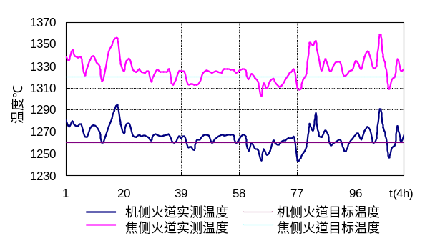
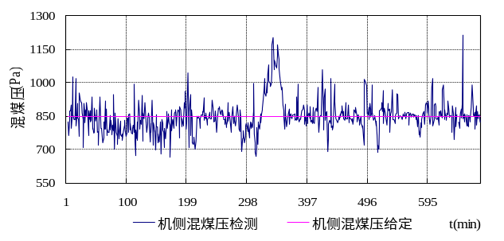
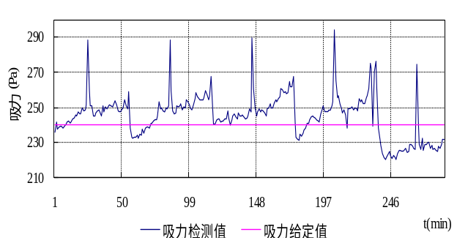
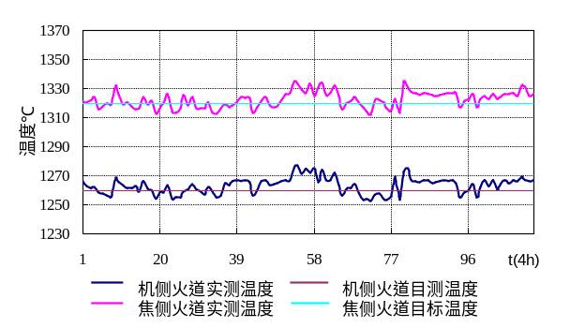
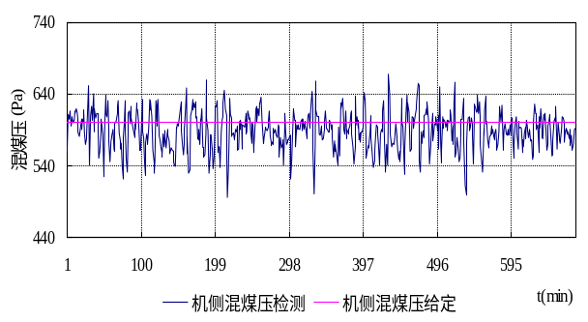
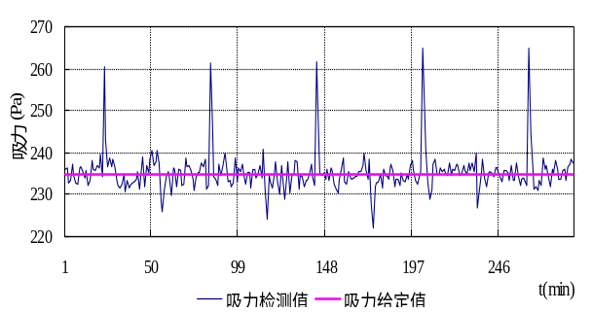
研究成果应用转化情况—No. 1
  焦炉加热过程优化控制系统：
  有效预测了火道温度，提高了焦炉温度的控制精度。火道温度机侧控制误差在±7℃以内的达到89.3％，焦侧达到了87.6％；焦炉火道温度波动范围从±25℃下降到±15℃，大部分稳定在±10℃之间
  系统投运前后的控制效果对比：

Slide 45
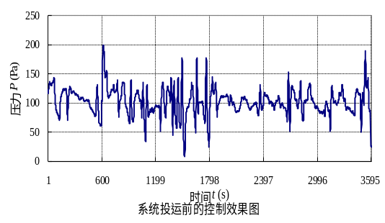
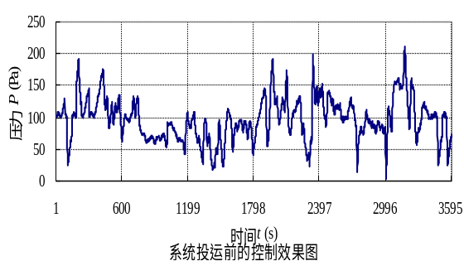
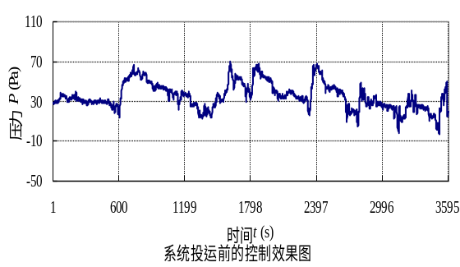
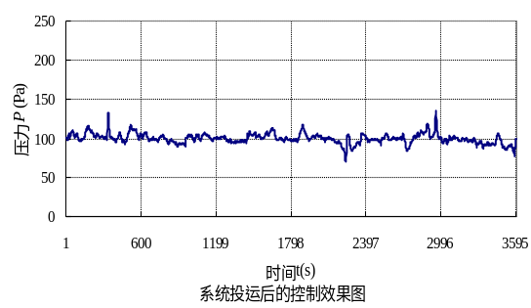
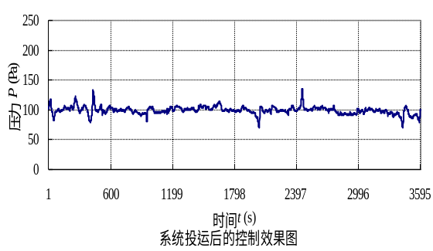
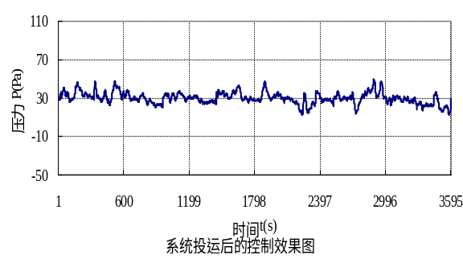
研究成果应用转化情况—No. 2
  焦炉集气管压力智能解耦控制系统：
  提高了集气管压力控制效果，稳定了各座焦炉集气管压力。据统计，1#、2#、3#焦炉集气管压力波动在±10Pa以内的分别为85.0%、86.5%、94.3%，波动在±20Pa以内的分别为98%、97.45%、100%
  系统投运前后集气管压力控制情况：

Slide 46
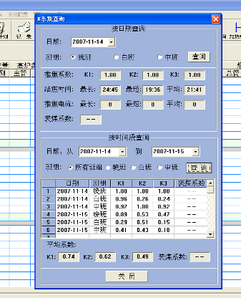
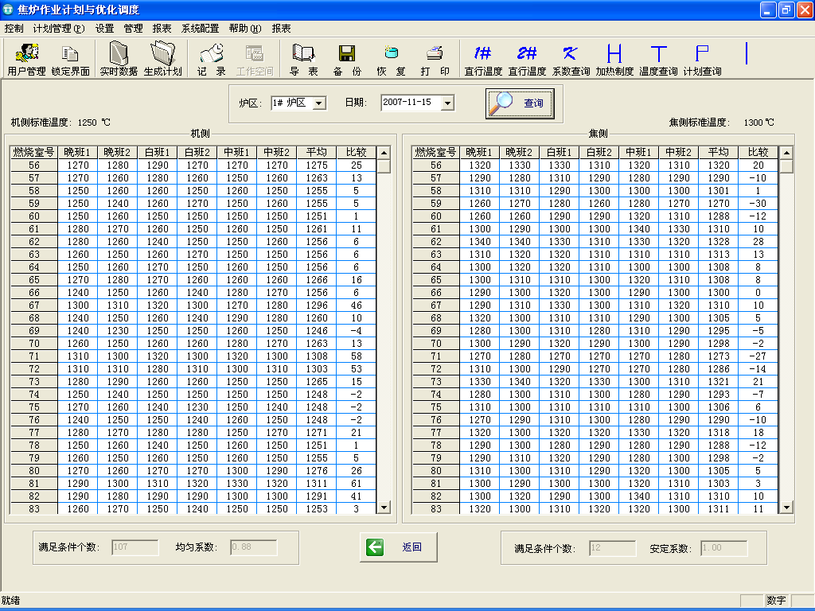
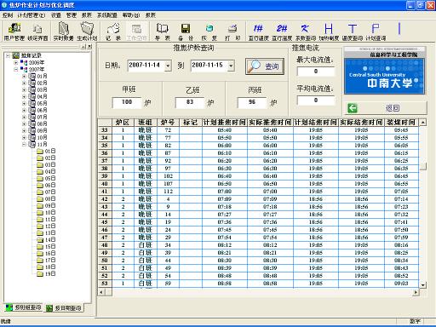
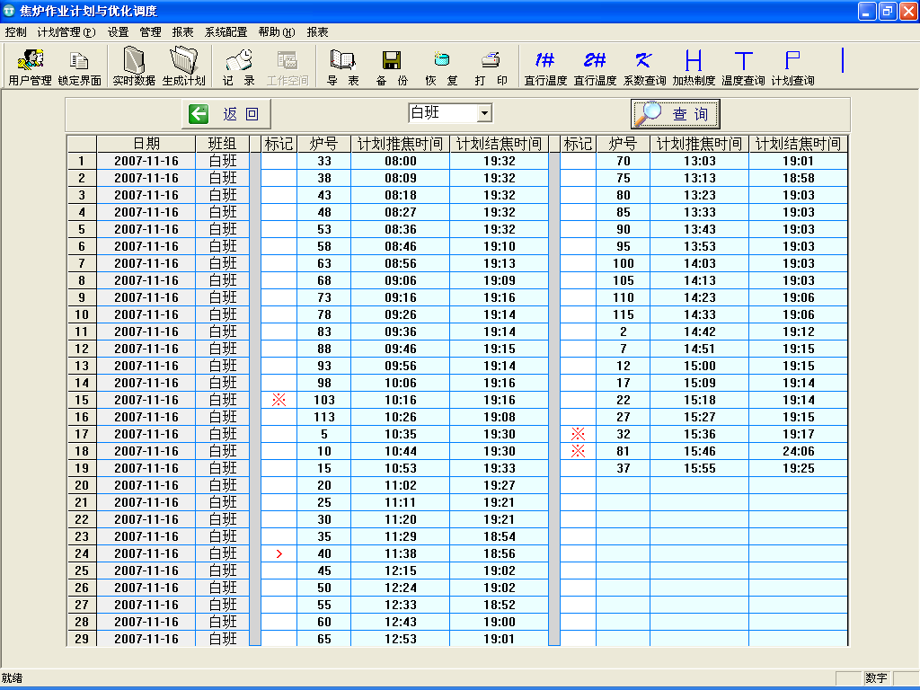
研究成果应用转化情况—No. 3
  焦炉作业计划与优化调度系统：
  实现了自动最优的推焦计划编制，显著提高了作业效率。据统计，推焦系数K_{计}、K_{执}、K_{总}分别为0.937、0.972、0.908；直行温度系数K_{均}和K_{安}分别为0.913、0.898
  系统的主要运行界面：

Slide 47
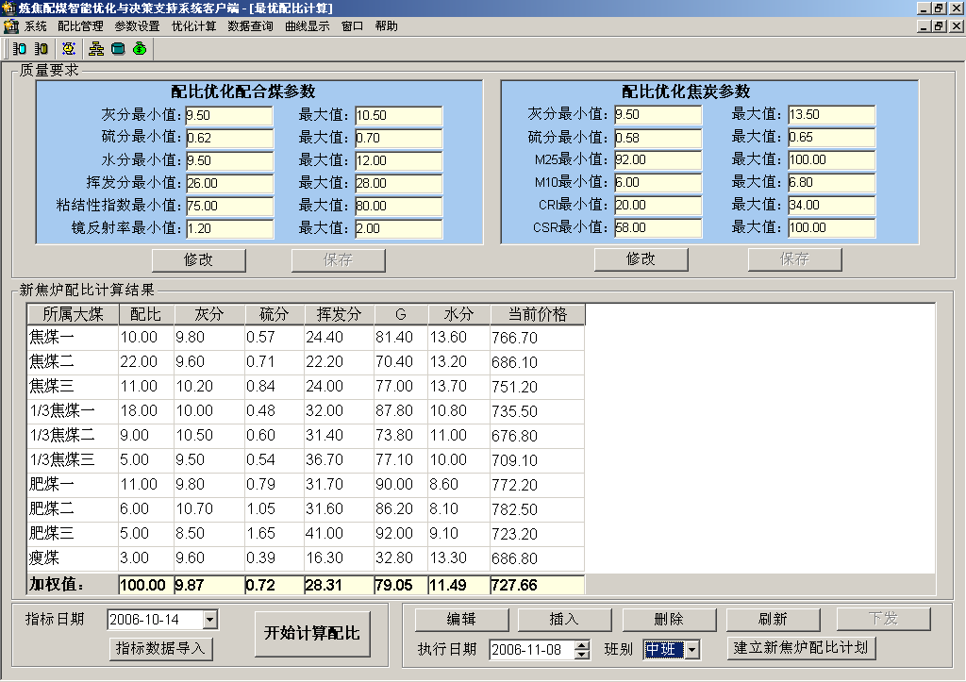
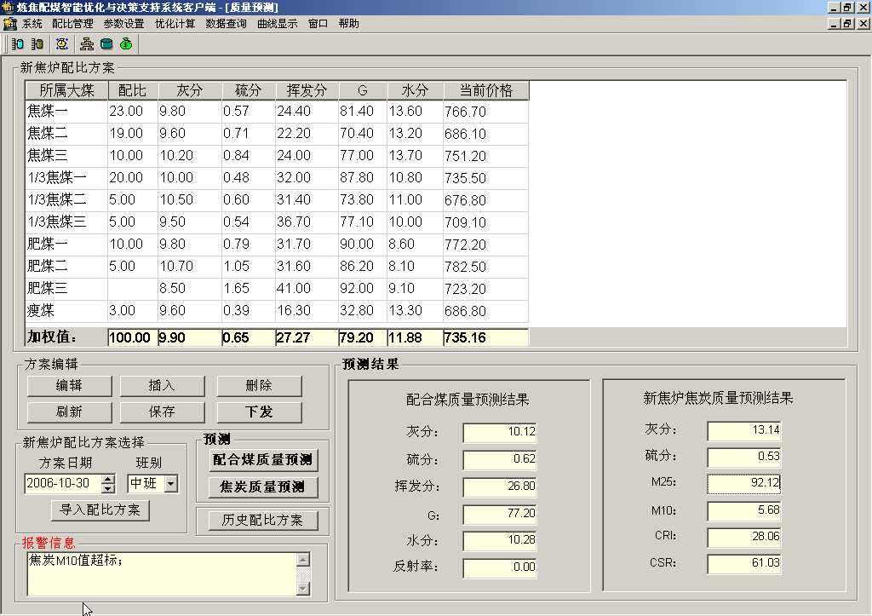
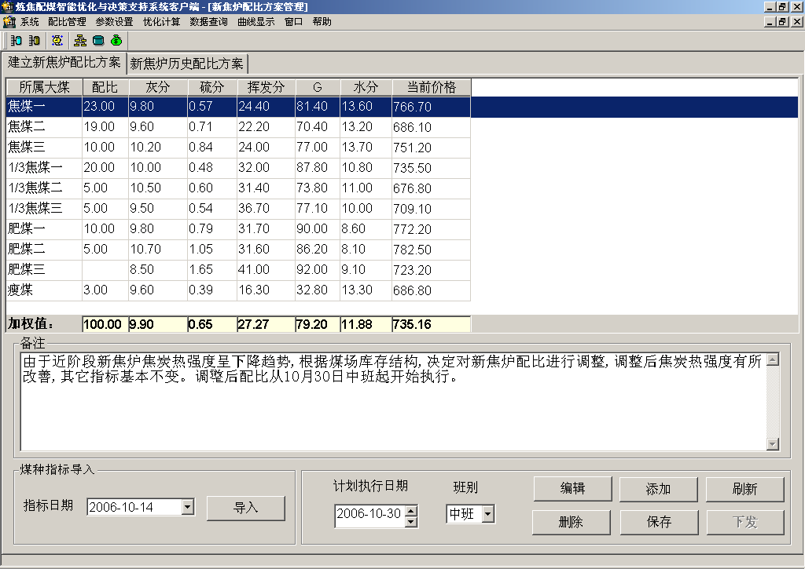
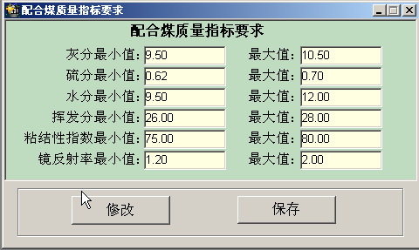
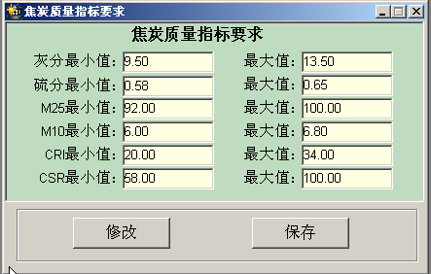
研究成果应用转化情况—No. 4
  炼焦配煤智能优化与决策支持系统：
  实现了焦炉配煤过程的监控和管理，提高了配合煤质量和焦炭质量。焦炭质量的抗碎强度、耐磨强度、反应性指数和反应后强度的平均相对误差分别为0.63%、3.23%、5.31%和4.77%
  系统的主要运行界面：

Slide 48
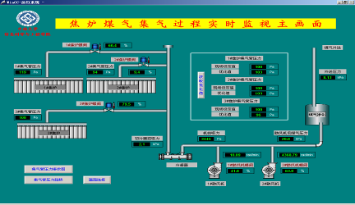
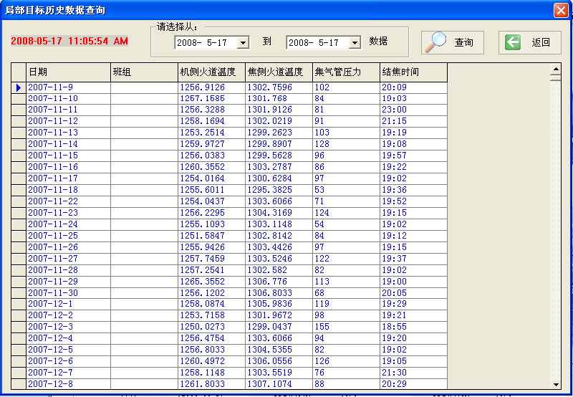
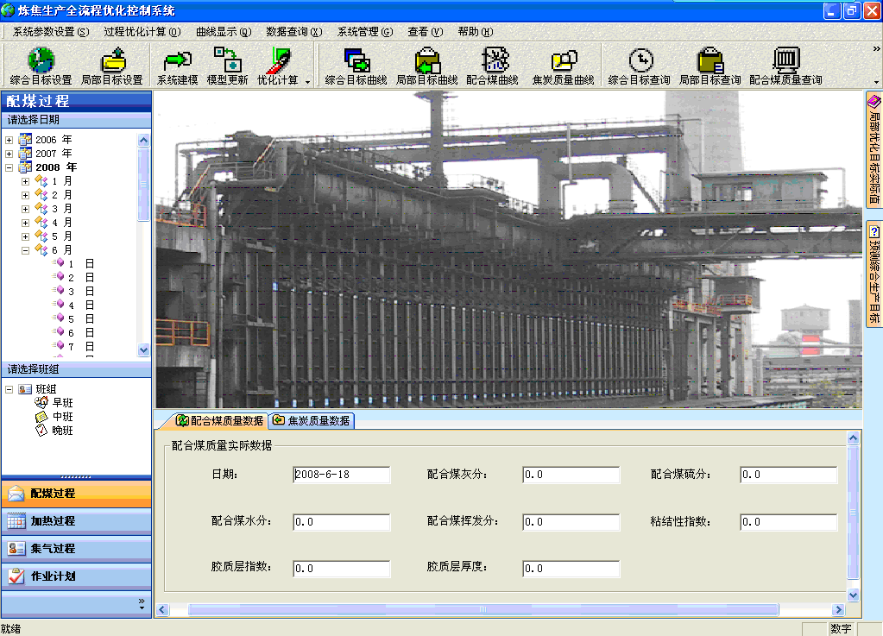
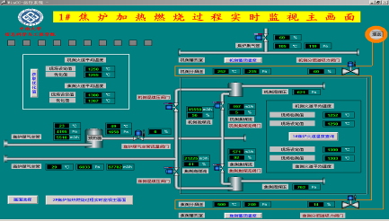
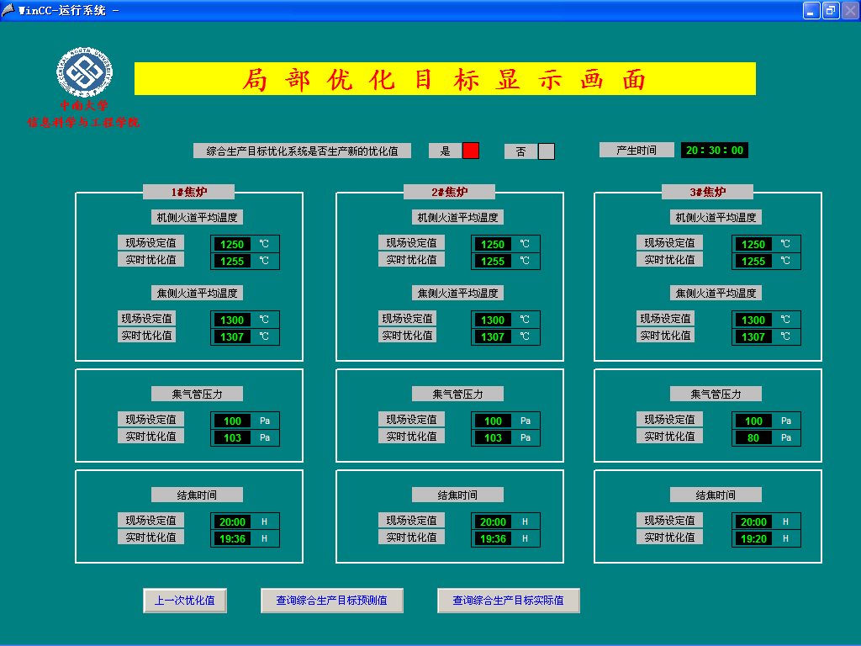
研究成果应用转化情况—No. 5
  炼焦生产全流程协调优化控制与实时监视系统：
  进一步保证焦炉的稳顺运行，减少工况事故的发生，有效提高焦炭质量，减少煤气的消耗。M₄₀从平均81.77%提高到83.10%，提高了1.33%， M₁₀从平均7.48%降低到6.34%，降低了1.14%，平均耗热量从2.316GJ/t降低到2.269GJ/t，降低了近2.03%
  系统的主要运行界面：

Slide 49
研究成果经济、社会效益分析
研究成果已在湖南华菱涟源钢铁有限公司成功应用，通过在焦炭质量产量、煤气消耗、炉体寿命等方面的核算，每年产生的直接经济效益达1400多万元；
对高炉高产顺行提供了优越条件，而且减少了仪表维护费用，具有可观的间接经济效益；同时，将会减轻操作人员的劳动强度，减少环境污染，社会效益显著
如果推广到全国的炼焦生产，截至2008年8月，我国统计在册的机械化焦炉达2200多座，每年将会产生数十亿元的经济效益

Slide 50
进一步的研究工作
从有效利用能源和减少废气排放的角度出发，提出一种炼焦生产全流程节能减排控制方案，把节能减排指标作为主要的控制目标
从资源合理利用角度出发，把配煤系统纳入整个控制系统中，进一步实现炼焦流程的优化控制
焦炉生产作业机械长期在高温、多尘、高腐蚀的恶劣环境中频繁运动，由于现场数据和控制命令的传输线路寿命短，因而采用工业无线控制技术实现可靠的焦炉作业优化调度势在必行
若能完成上述技术方面的研究开发，必将为我国钢铁企业进一步完成国家节能减排约束性目标起到重要的推动作用

Slide 51
今后的主要工作
针对铁前生产流程，开发适合工业现场应用的专用先进控制技术与高端自动化系统
提出全流程优化控制的解决方案，解决多个过程生产目标相互耦合、难以协调运行的问题
针对铁前生产大型设备和流程，建立面向全流程优化、节能减排的先进控制技术与成套自动化系统
充分利用国家科技计划项目的支持，对已有成果实施制造业自动化技术的工程化

Slide 52
谢谢各位!
Thank you!

